Slide 1
华南理工大学数据结构和算法实验案例课
田雪
研发中心
深圳市金证科技股份有限公司
WWW.SZKINGDOM.COM

Slide 2
1、第三节实验
实现在多个处理单元内，每个处理单元分配一个以上订单号（连续递增的正整数）空间的哈希数据结构和哈希算法。
特点是每个处理单元都有固定的订单号区间和空间，插入和查询的时间复杂度为O（1）。

Slide 3
2、业务应用场景
在交易系统中，买卖股票和成交回报、成交确认业务，预先生成一组订单号，在买卖股票时，取得一个订单号，生成1笔委托记录，然后发给交易所，交易所返回含有订单号的成交信息，按照订单号取得对应客户的委托记录的资金、股份等，并进行修改，查找客户和委托的时间复杂度为O(1)。
ordersn | 资金账号 元素指针 | 委托 元素指针
0 | pz(4) | pw(0)
1 | pz(3) | pw(0)
2 | pz(4) | pw(1)
3 | pz(4) | pw(2)
4 | pz(3) | pw(1)
5 | pz(3) | pw(2)

Slide 4
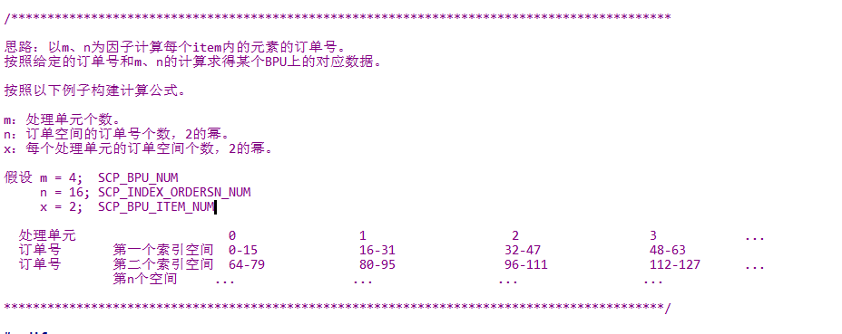
3、订单号分布特征
订单号是连续递增的自然数

Slide 5
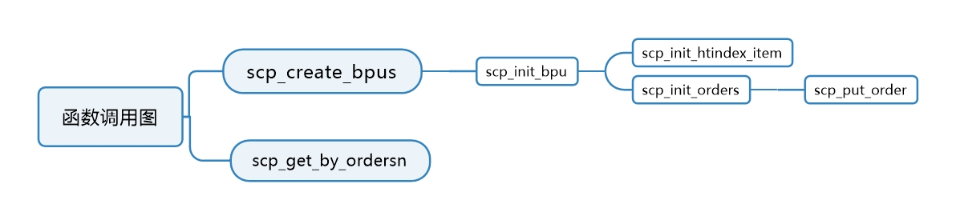
4、作业内容
1、构建一组BPU，在每个BPU上创建多组索引和订单数据。
2、在scp_htindex.h中定义数据结构和变量，在scp_htindex.cpp实现图中的所有函数。
3、实现一个主程序scp_main.cpp，输入一个订单号（自然数），调用scp_get_by_ordersn函数返回一条订单数据或者NULL。

Slide 6
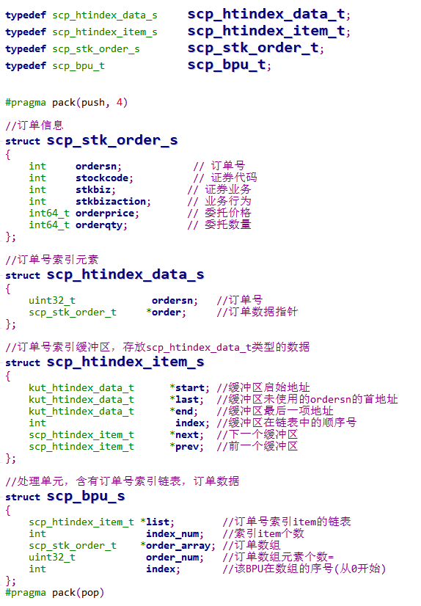

5、作业内容

Slide 7
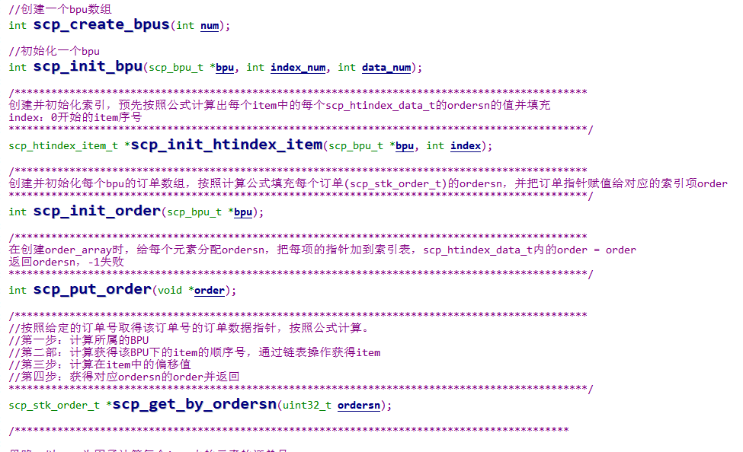
6、作业内容

Slide 8
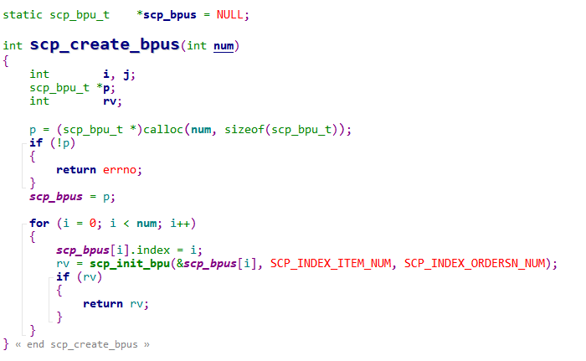
7、作业内容

Slide 9
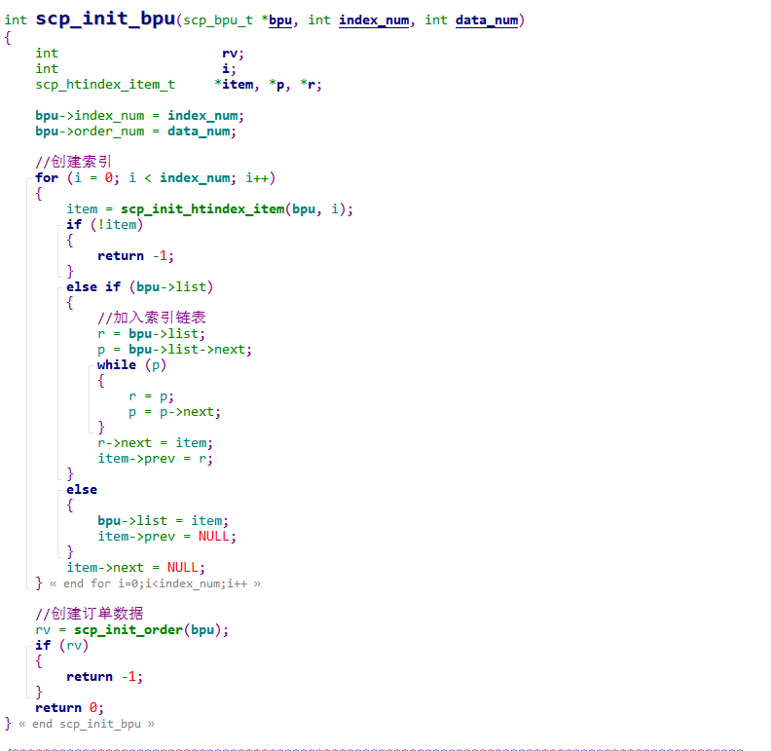
8、作业内容

